Slide 1
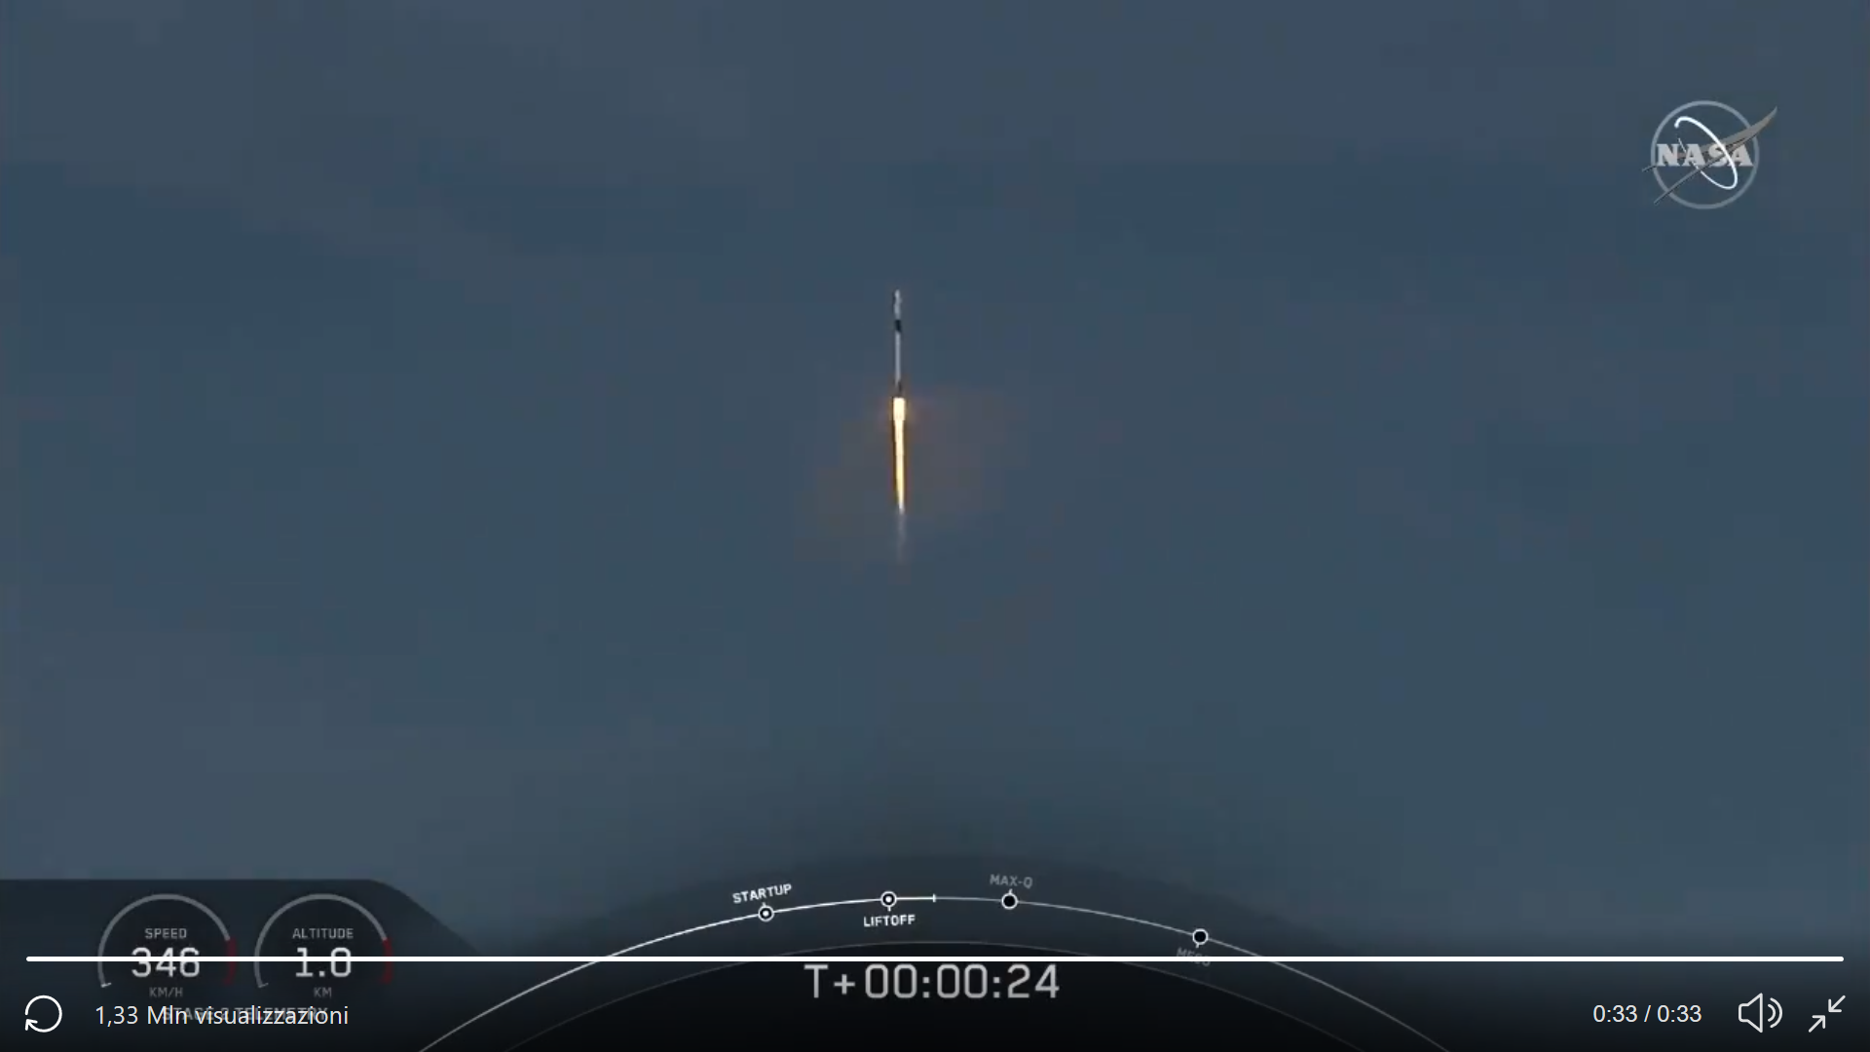
In volo verso l’esame!

Slide 2
Il grafo degli stati della RSS di controllo di un semaforo
Questo è il d.d.s. di un contatore!
V
G
R
V
t
T₀
T₁
T₂
T₃
T₄
T₅
T₆
T₇
T₈
T₉
t₀
t₁
t₂
t₃
t₅
t₆
t₇
t₈
t₉
A,V
B,V
C,V
F
u
D,G
G,R
F,R
E,R
s
G
s*
Ogni nodo rappresenta uno stato, e a ogni stato è associato una configurazione di uscita
Grafo di MOORE: all’interno di ogni nodo indichiamo i simboli dello stato e dell’uscita
Ogni ramo rappresenta la transizione da stato presente a stato futuro
Non essendoci ingressi, c’è un solo ramo uscente per ogni nodo
Le transizioni di stato avvengono in corrispondenza degli impulsi di clock
Registro
clock

Slide 3
Controllo della dinamica del semaforo con ingressi esterni: il reset sincrono
F
u
V
G
R
V
t
T₀
T₁
T₂
T₃
T₄
T₅
T₆
T₇
T₈
T₉
s
t₀
t₁
t₂
t₃
t₅
t₆
t₇
t₈
t₉
x1
G
Consideriamo questo d.d.s.
A,V
0
B,V
0
C,V
s*
1
0
0
1
1
I,R
1
D,G
Registro
1
-
0
F,R
0
E,R
clock
Abbiamo aggiunto un ingresso x1 che agisca come segue:
Se , quando arriva il momento della transizione di stato, e cioè in corrispondenza del fronte positivo del clock, si ha x1=1, allora la rete va nello stato I (cioè l’ultimo stato in cui il semaforo è rosso)
analogamente, se in corrispondenza del fronte positivo del clock si ha x1 = 0, il semaforo funziona con la stessa dinamica della slide precedente
x1 agisce sul fronte positivo del clock, e ha l’effetto di portare in modo sincrono la rete in uno stato prefissato
Un ingresso che determina questo comportamento si chiama «reset sincrono»!
Un vigile che controllasse x1 avrebbe il potere di forzare il rosso oppure di lasciare che il semaforo funzioni regolarmente con il suo comportamento periodico

Slide 4
Controllo della dinamica del semaforo con ingressi esterni: l’ingresso di enable
F
u
V
G
R
V
t
T₀
T₁
T₂
T₃
T₄
T₅
T₆
T₇
T₈
T₉
s
t₀
t₁
t₂
t₃
t₅
t₆
t₇
t₈
t₉
x₀
0
1
0
0
G
Consideriamo questo d.d.s.
x₀
s*
A,V
B,V
C,V
1
1
0
1
D,G
0
0
Registro
G,R
F,R
1
E,R
0
1
1
clock
Abbiamo aggiunto un ingresso x₀ che agisca come segue:
Se in corrispondenza del fronte positivo del clock si ha x₀=1, la rete va nello stato previsto dal contatore free-running
Se in corrispondenza del fronte positivo del clock si ha x₀ = 0, allora Il semaforo resta nello stesso stato (SF=SP se x₀ =0)
x1 agisce sul fronte positivo del clock, e ha l’effetto di impedire alla rete di cambiare stato (quando x0=0)
Un ingresso che determina questo comportamento si chiama «enable»!
Un vigile che controllasse x₀ avrebbe il potere di bloccare il semaforo nello stato in cui si trova, oppure di lasciare che il semaforo funzioni regolarmente con il suo comportamento periodico

Slide 5
Contatori
Un CONTATORE è una RSS di MOORE con dds ad anello
Se non ci sono ingressi di controllo:
Il contatore resta un periodo di CK in ogni stato
Il suo comportamento è periodico
Il contatore senza ingressi di controllo è detto anche free running
A,0
B,1
C,2
reset asincrono (inizializzazione)
/RA
CLOCK
C 6
u₂ u₁ u₀
F,5
E,4
D,3
Se vogliamo progettarlo,
Qual è la sua «Black Box»?
Qual è il numero minimo di var. di stato?
Qual è il numero minimo di var. di uscita?
Il controller del semaforo visto a lezione è un esempio di contatore per 7 con 3 uscite
d.d.s. di un contatore per 6
Notes:
Risposta: ovviamente dipende dalla codifica!

Slide 6

Riepilogo sui comportamenti e quindi sul grafo degli stati delle Macchine Sequenziali
i₁, u₁
i₂, u₂
1: una variazione di ingresso determina (al più) una variazione di uscita (abbiamo già visto questo tipo di d.d.s. nelle Reti Sequenziali Asincrone)
i₂, u₂
α
β
i₁, u₁
i₂, u₃
2: una variazione di ingresso determina un numero limitato di variazioni di uscita (solo le RSS possono avere dds di tipo 2! Una RSA con DDS di questo tipo darebbe luogo a un impulso sull’uscita di durata impredicibile!)
i₂, u₂
i₂, u₃
α
β
γ
3: una variazione di ingresso determina continue variazioni di uscita (solo le RSS possono avere dds di tipo 3! Una RSA con DDS di questo tipo oscillerebbe, cioè non raggiungerebbe mai la condizione di stabilità!)
I contatori hanno il d.d.s. di tipo 3!
i₂, u₁
i₂, u₂
i₂, u₃
α
β
γ

Slide 7
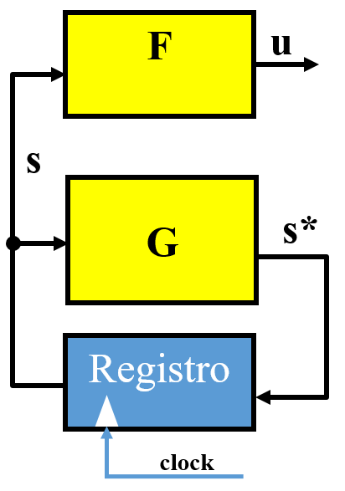
Dinamica di un contatore senza ingressi di controllo con più variabili di uscita (ogni variabile di uscita è periodica con periodo max pari al numero degli stati)
CONTATORE: RSS di MOORE con dds ad anello
Se non ci sono ingressi di controllo, il contatore resta in ogni stato per un periodo di CK
A,0
B,1
C,2
t₀
Clock
X
SP
SF
U
T₁
T₂
T₃
T₄
T₅
T₆
T₇
T₈
T₉
T₁₀
T₁₁
T₁₂
T₁₃
T₁₄
F,5
E,4
D,3
C
D
E F A B C D E F A B C
D
E
F A B C D E F A B C D
4 5 0 1 2 3 4 5 0 1 2
2
3
d.d.s.
Periodo pari al numero degli stati……

Slide 8
Dinamica di un contatore senza ingressi di controllo
Se non ci sono ingressi di controllo, il contatore è un generatore di forme d’onda periodiche
definita tramite la funzione F
t₀
A,1
B,1
C,0
Clock
X
SP
SF
U
T₁
T₂
T₃
T₄
T₅
T₆
T₇
T₈
T₉
T₁₀
T₁₁
T₁₂
T₁₃
T₁₄
In questo esempio c’è un solo bit in uscita
C
D
E F A B C D E F A B C
F,0
E,0
D,0
D
E
F A B C D E F A B C D
0 0 1 1 0 0 0 0 1 1 0
0
0
d.d.s.
In ogni periodo di clock il valore dell’uscita è quello associato allo stato presente in quel periodo di clock!
Il periodo pari al numero degli stati……

Slide 9
Dinamica di un contatore senza ingressi di controllo
Se non ci sono ingressi di controllo, il contatore è un generatore di forma d’onda periodica di periodo pari al
numero degli stati, o a un suo sottomultiplo!
t₀
A,1
B,1
C,0
Clock
X
SP
SF
U
T₁
T₂
T₃
T₄
T₅
T₆
T₇
T₈
T₉
T₁₀
T₁₁
T₁₂
T₁₃
T₁₄
C
D
E F A B C D E F A B C
F,0
E,1
D,1
D
E
F A B C D E F A B C D
1 0 1 1 0 1 1 0 1 1 0
0
1
d.d.s.
La f.o. si ripete un numero intero di volte nell’anello
La f.o. di periodo 3 si ripete due volte nell’anello: 6 è uguale a 3 * 2 → 3 è sottomultiplo di 6

Slide 11
Dinamica di un contatore con ingressi di controllo
Si può controllare la dinamica di un contatore con opportuni ingressi di controllo SINCRONI.
Il caso più semplice: l’ingresso di Enable (E)
Descrizione del comportamento: Se E=1 il contatore conta; se E=0 il contatore resta nello stato in cui si trova cioè: il contatore cambia stato solo se si ha E=1 quando arriva il fronte positivo del clock
E
t₀
0
1
0
0
Clock
E
SP
SF
Z
T₁
T₂
T₃
T₄
T₅
T₆
T₇
T₈
T₉
T₁₀
T₁₁
T₁₃
T₁₂
T₁₄
A,0
B,1
C,2
1
A
B
C
D
D
D
D
E
F
F
F
A
1
0
0
1
B
C
D
D
D
D
E
F
F
F
A
B
F,5
E,4
D,3
0
1
2
3
3
3
3
4
5
5
5
0
/RA
Ingresso di reset asincrono
indipendente dal CLOCK e dall’automa
(requisito per l’inizializzazione delle R.S.S.!)
0
1
1
E
d.d.s. (automa) di un contatore per 6 con ingresso di Enable
Q₂ Q₁ Q₀

Slide 12
4 modi di descrivere un contatore (2 modi in questa slide)
1: Denominazione (nome)
Nella denominazione includeremo:
La codifica degli stati e delle uscite
la base di conteggio (cioè per quanto conta)
Il riferimento agli ingressi di controllo
Esempio: contatore «BINARIO», per 6, con ingresso di ENABLE
in questo esempio:
si intende che stati e uscite coincidono, zi = yi ed evolvono secondo il sistema di numerazione binario
per 6 significa che conta da 0 a 5
2: Ai morsetti
Ingressi
Uscite
ID della codifica di S e U
Ingresso di reset asincrono (inizializzazione), indipendente dal CLOCK e dall’automa
Uscita di un’altra RSS con le stesso CLOCK
E
/RA
C B 6
(Solo E controlla l’automa)
Se invece connettiamo E a 1, il contatore avanza a ogni fronte positivo di clock
OSC
CLOCK
Q₂ Q₁ Q₀
3 uscite che mostrano lo stato presente agli utilizzatori
Notes:
Il contatore conta i periodi di clock in cui E è stato ad 1! Quindi
con questo schema
possiamo contare eventi della durata di un periodo di clock:
Es.: se E =1 per due TCK, contiamo due eventi

Slide 13
4 modi di descrivere un contatore (terzo modo)
3: Descrizione del comportamento:
Automa
Forme d’onda
E
E
t₀
0
1
0
0
Clock
E
SP
SF
Z
T₁
T₂
T₃
T₄
T₅
T₆
T₇
T₈
T₉
T₁₀
T₁₁
T₁₃
T₁₂
T₁₄
A,0
B,1
C,2
1
A
B
C
D
D
D
D
E
F
F
F
A
1
0
0
1
B
C
D
D
D
D
E
F
F
F
A
B
F,5
E,4
D,3
0
1
2
3
3
3
3
4
5
5
5
0
0
1
1
d.d.s. (automa) del CB6 con ingresso di Enable

Slide 14
Contatori: esempio di realizzazione
CONTATORE: RSS di MOORE con dds ad anello
Se non ci sono ingressi di controllo, il contatore resta un periodo di CK in ogni stato
y₀ y₁ | 0 | 1
0 | A | B
1 | D | C
Uscite codificate in binario (z₁ e z₀)
 | Y₁ Y₀ | z₁ z₀
00 | 01 | 00
01 | 11 | 01
11 | 10 | 10
10 | 00 | 11
 | z₁ | z₀
00 | 0 | 0
01 | 0 | 1
11 | 1 | 0
10 | 1 | 1
y₁y₀
y₁y₀
Codifica degli stati
F
A,0
B,1
y₁y₀
01,01
00,00
T.d.T.
z₁= y₁
z₀ = y₁ XOR y₀
D,3
C,2
10,11
11,10
Si disegni lo schema logico
Si riesegua il progetto codificando in binario stati e uscite, in modo da ottenere z_{i}=y _{i}
 | Y₁ | Y₀
00 | 0 | 1
01 | 1 | 1
11 | 1 | 0
10 | 0 | 0
y₁y₀
G
d.d.s.
d.d.s. con stati e uscite codificate
Y₁= y₀
Stato Iniziale: A
Y₀= /y₁

Slide 15
4 modi di descrivere un contatore (quarto modo)
4: Struttura: reti F e G, numero di variabili di stato
Si può pervenire alla struttura in vari modi, e in particolare:
con il noto procedimento di sintesi in sei passi: dds→T.d.F→ codifica degli stati → T.d.T. → mappe → Sintesi delle reti F e G
Adottando la codifica degli stati secondo il sistema di numerazione binario e applicando la regola: SF = SP+1 (ove + è l’operatore di somma aritmetica). In questo caso la rete G si riduce a un sommatore da n bit (ove n è il numero di var. di stato necessarie), complementato da eventuali reti di preelaborazione necessarie a fissare la base di conteggio e a gestire eventuali ingressi di controllo (es. ingressi di Enable, Reset Sincrono, Load, Up e Down).
Adottando altri schemi di codifica, (es. contatore Johnson, contatore ad anello) che portano direttamente (cioè in modo immediato) allo schema logico.
E’ bene ricordare sempre che, se il codice utilizzato per la codifica degli stati non coincide con il codice desiderato in uscita, allora la funzione F sarà un transcodificatore,
cioè una rete combinatoria che converte le configurazioni binarie di ogni stato nella corrispondente configurazione di uscita secondo la codifica desiderata

Slide 16
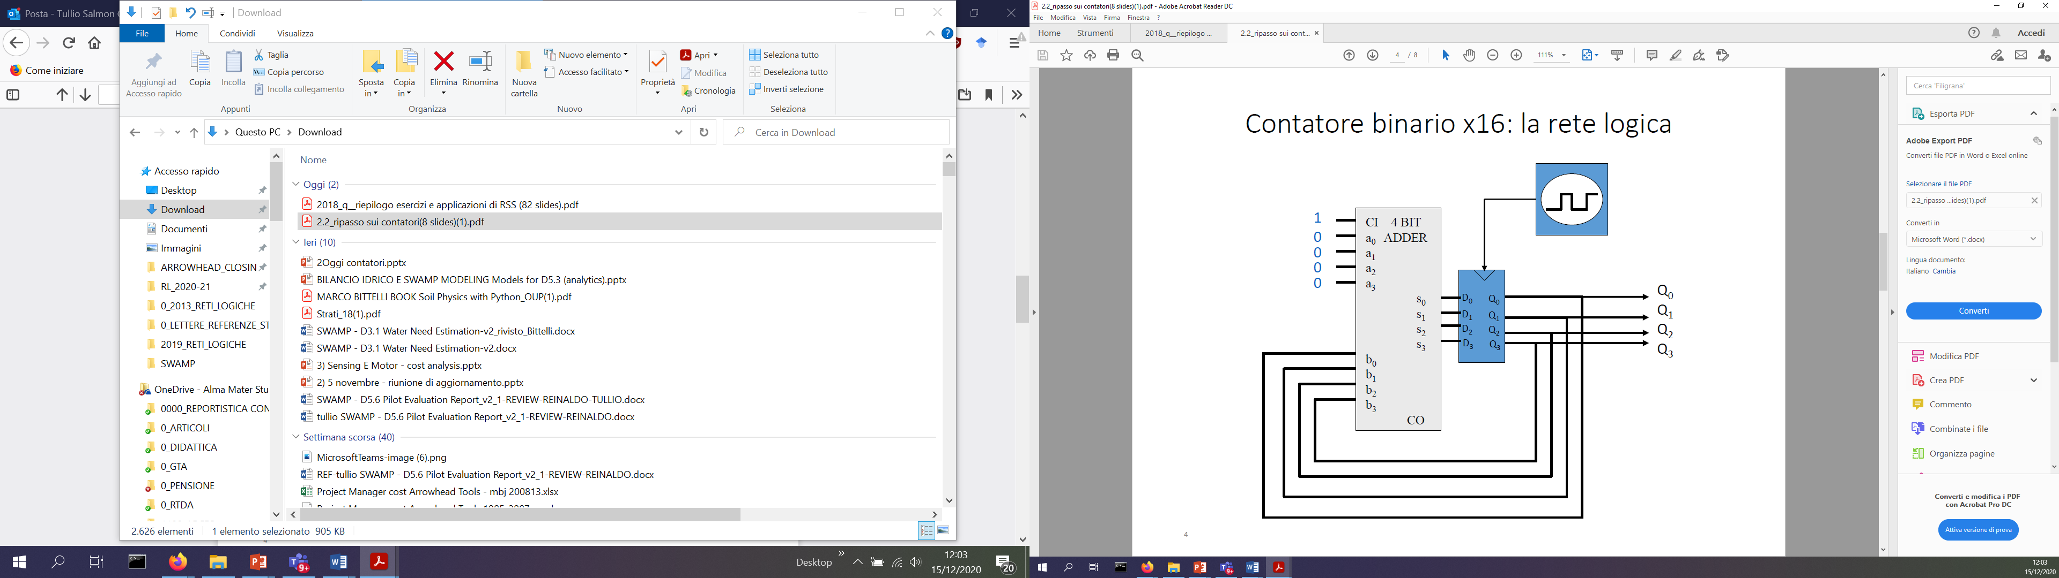
Esempio di contatore del secondo tipo indicato nella slide precedente: una struttura per il contatore binario free running per 16
IMPORTANTE
SF = SP+1
La rete G è un adder da 4 bit con CI=1
Ci sono 4 FF-D e quindi 4 variabili di stato
La conf. di uscita è uguale allo stato presente:
U = Q[3..0] per cui U = SP (cioè z_{i} = Q_{i} = y_{i} )
Lo stato futuro SF è l’uscita del sommatore, quindi:
SF= (SP+ 0 + CI) _{mod 16} = (SP+1) _{mod 16}
z₀
z₁
z₂
z₃
Quindi il d.d.s., avrà 2⁴, cioè 16 stati e può essere visualizzato così:
2,2
Con un contatore per 2^{n}
posso realizzare qualunque forma d’onda di periodo 2^{n}
o un suo sottomultiplo, definendo opportunamente l’uscita in ciascuno stato
Quindi con questo contatore per 16 posso realizzare qualunque forma d’onda di periodo 16, 8, 4, 2
0,0
1,1
15,15
k,k
k-1,k-1
d.d.s.

Slide 17
Riassunto della lezione precedente (introduzione ai contatori)
Definizione di contatore (RSS di Moore con DDS ad anello)
4 modi per descrivere un contatore:
A parole
Ai morsetti
Con il dds e con le relative forme d’onda
Con la struttura
diversi approcci alla costruzione della struttura di un contatore
ingressi di controllo sincroni (E, UP/down#, Load, Reset Sincrono)
Ora dovremo acquisire dimestichezza con:
L’impiego dei contatori per 2^{n} come divisori di frequenza (generatori di forme d’onda con duty cycle del 50%)
La costruzione di contatori complessi per concatenazione di contatori più semplici (es. contatori in base 10, orologio/calendario, etc.)
L’impiego dei contatori (in particolare come generatori di forme d’onda, contatori di eventi, misuratori del tempo)

Slide 18
CONTATORI BINARI PER 2 ^{n}
Dinamica delle variabili di stato
I CONTATORI BINARI PER 2 ^{n}
sono divisori di frequenza per 2^{i} (con i compreso tra 1 e n)

Slide 19

Il contatore binario per 2^{n}
come divisore di frequenze con forma d’onda quadra e duty cycle 50%
STATO
(in decimale)
0 1 2 3
4 5 6 7
8 9 10 11 12 13 14 15
0 1 2 3
Periodo di Q0:
2 T_{CK}
Periodo di Q1:
4 T_{CK}
STATO
(in binario)
Periodo di Q2:
8 T_{CK}
Periodo di Q3:
16 T_{CK}

Slide 20
Espressioni del CB16 free running
Nella slide precedente possiamo notare che in CB16 ogni variabile di stato commuta quando tutte le variabili di stato meno significative valgono 1 (es. Q2 commuta se e solo se Q1 = Q0 = 1).
Quindi se facessimo la sintesi del CB16 free running partendo dal d.d.s., (ricordando che l’operatore xor a due ingressi fa commutare il secondo ingresso se il primo vale 1), sicuramente arriveremmo a una possibile rete G (4 mappe di 4 variabili!) in cui le espressioni dello stato futuro sono:
Y3 = y3 xor (y0. y1. y2)
Y2= y2 xor (y0 . y1)
Y1 = y1 xor y0
Y0 = 1 xor y0 = y0’
Possibili espressioni della Rete G del CB16 «free running» (cioè senza ingressi di controllo, con DDS ad anello, con un solo ramo uscente da ogni stato)

Slide 21
Contatori binari free running
con base di conteggio k arbitraria
a partire da un contatore binario per 2 ^{n}
(Deve essere k < 2 ^{n} )

Slide 22
Esempio: modifichiamo il d.d.s. del contatore binario per 2 ⁴ in modo da ottenere un d.d.s. ad anello di k stati
Dobbiamo cioè modificare lo stato futuro dello stato k-1 come segue:
SF(k-1) = 0 cioè G(k-1) = 0 (la rete G genera SF)
Quindi dobbiamo modificare la rete G in modo che quando riconosce di essere nello stato k-1,
Mette a 0 tutte le variabili di stato futuro
Per riconoscere lo stato k-1 possiamo ad esempio:
Decodificare lo stato presente e prendere l’uscita del decoder che si attiva nello stato k-1 (sarebbe il mintermine m_{k-1} ) oppure costruiamo un comparatore che confronti lo stato presente con k-1
0,0
1,1
2,2
15,15
k,k
k-1,k-1
d.d.s.
Y_{i} è la variabile di stato futuro iesima generata dalla rete G del contatore binario per 16 (sarebbe ad esempio l’uscita s_{i} del sommatore da 4 bit se facessimo la sintesi col sommatore!)
D_{i} è la nuova variabile di stato futuro iesima, quindi è proprio l’ingresso D_{i} del registro di stato del contatore per 16
Y_{i}
D_{i}
m_{k-1}

Slide 23
Disegnamo ora il CB-K free running sulla base della slide precedente
‘1’
F
(4 fili!)
z[3..0]
0,0
y[3..0]
CI
Stato futuro del CB16
Sommatore da 4 bit
‘0000’
a[3..0]
k-1,k-1
k-2,k-2
y[3..0]
s[3..0]
b[3..0]
s[3..0]
Decodifica dello stato k-1
Stato presente che coincide con le uscite
s₀
y0
Q0
Q1
Q2
Q3
D0
D1
D2
D3
y[3..0]
m_{k-1}
s₁
y1
m_{k-1}
y2
m_{k-1}
s₂
y’[3..0]
y3
s₃
m_{k-1}
Reset asincrono in logica negativa
R4
Y₃
/RA
m_{k-1}
clock

Slide 24
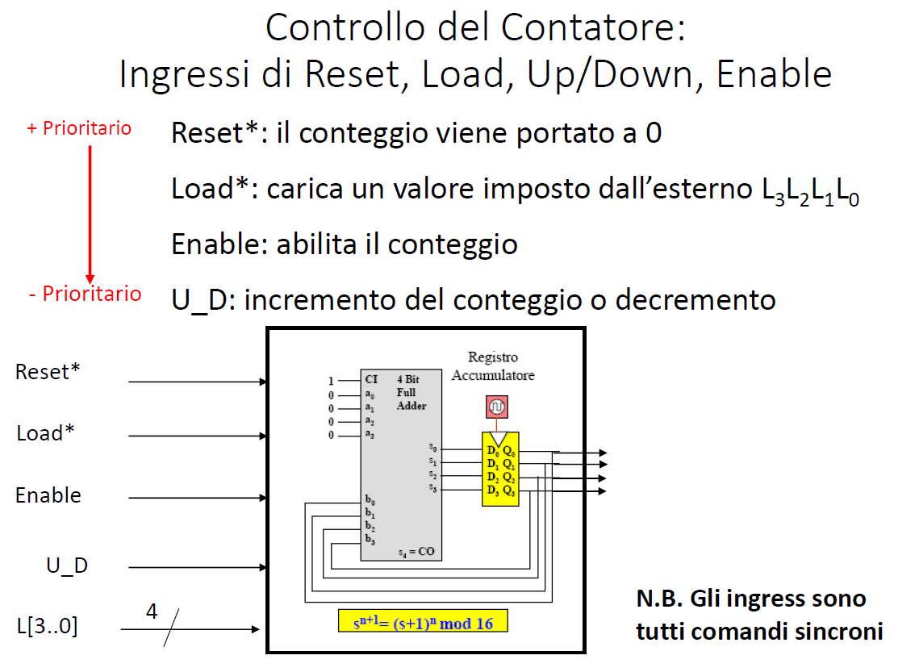
Osservazioni sui contatori descritti nelle slide precedenti: possiamo controllare il contatore free running con molti ingressi di controllo sincroni
IMPORTANTE
SF = SP+1
Si completi la struttura, in modo da far agire correttamente gli ingressi di controllo,
avendo cura di utilizzare un registro con ingresso di enable
SPESSO PUO’ CONVENIRE MEMORIZZARE LO STATO
SU UN REGISTRO CON INGRESSO DI ENABLE
COSI’ L’ENABLE DIVENTA PRIORITARIO E SE L’ENABLE NON E’ ATTIVO GLI ALTRI INGRESSI NON HANNO EFFETTO
QUESTO SERVE AD ESEMPIO QUANDO SI CONCATENANO PIU’ CONTATORI PER OTTENERE CONTATORI COMPLESSI
in questo caso, infatti, i singoli contatori devono contare solo se si verifica lo specifico evento di abilitazione, che quindi deve attivare un ingresso prioritario

Slide 25
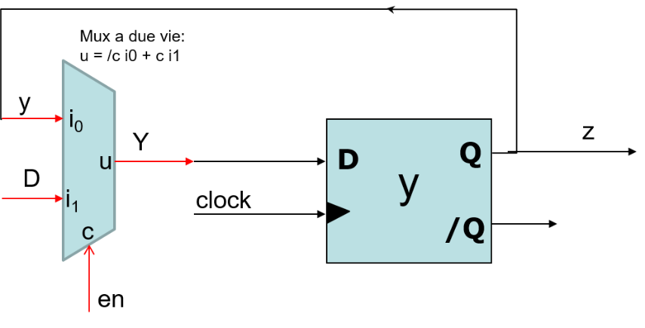
Il FF-D con ingresso di ENABLE sincrono: (qui presentato come esercizio di analisi)
IMPORTANTE
DIGRESSIONE
T.d.T. di Moore
ED
Y= E’ y + E D
z=y
y₁y₀
y
00
01
11
10
z
0
0
0
1
0
0
E
1
1
1
1
0
1
Descrizione a parole
Il FF-D con ingresso di enable è una RSS di MOORE con una variabile di stato
L’uscita assumerà il valore dell’ingresso (in corrispondenza del prossimo fronte positivo del clock) se e solo se E = 1
altrimenti manterrà il valore attuale (cioè presente prima del clock)
D.d.S. di Moore
1 1
0 -
0,0
1,1
0 -
ED
1 1
10
1 0

Slide 26
Prima osservazione
Se un contatore ha l’ingresso di Enable possiamo realizzarlo a partire da un contatore senza ingresso di enable sostituendo i FF-D con FF-D con ingresso di Enable
E
0
1
0
0
u
F
A,0
B,1
C,2
1
s*
G
1
0
0
1
s
F,5
E,4
D,3
Rn
Clock (f_{ck})
0
En
1
1
d.d.s. (automa) del CB6 con ingresso di Enable
E

Slide 27
Seconda osservazione
Per ricondurre la struttura del contatore alla struttura di una RSS basta osservare che l’ingresso E è un ingresso della rete G
E
F
u
u
E
0
F
0
1
0
A,0
B,1
C,2
1
GC
MUX
0
0
1
GC
s*
1
F,5
E,4
D,3
s
s
Rn
s*
0
1
1
Rn
d.d.s. (automa) del CB6 con ingresso di Enable
Clock (f_{ck})
Clock (f_{ck})
En
Questo componente «Rn» si chiama:
«Registro di n bit con ingresso di enable»
Rn è composto di n FF-D in parallelo che condividono il clock e l’ingresso di Enable
La rete G è composta dalla serie della rete GC (G del contatore base) con gli n MUX a due vie controllati da E
Y=y se E = 0, altrimenti Y è quello previsto dal contatore senza ingresso di Enable
E

Slide 28

Il FF-D con ingressi sincroni di enable (E) e reset (RS): sintesi
IMPORTANTE
T.d.T. di Moore
(non ortodossa)
D.d.S. di Moore
1 0 1
E RS
y₁y₀
Si disegni la TdT di Moore in forma «ortodossa», cioè con 8 colonne, e si determini l’espressione di G!
0 - -
0,0
E RS D
1,1
0 - -
y
00
01
11
10
z
1 1 -
1 0 1
1 1 -
0
0
0
0
D
0
10 0
1 0 0
1
1
1
0
D
1
Descrizione a parole
Il FF-D con ingressi di enable e Reset Sincrono è una RSS con una variabile di stato e tre ingressi (E, RS, D)
Mettendo in parallelo n FF-D di questo tipo, che condividono il clock e i segnali sincroni di ingresso E e RS, si ottiene un «registro di n bit con ingressi di Enable (E) e Reset Sincrono (RS)»
D
Y= E’ y + E RS’ D
z=y
RS
E
Si identifichi la rete G nello schematico qui sopra

Slide 29
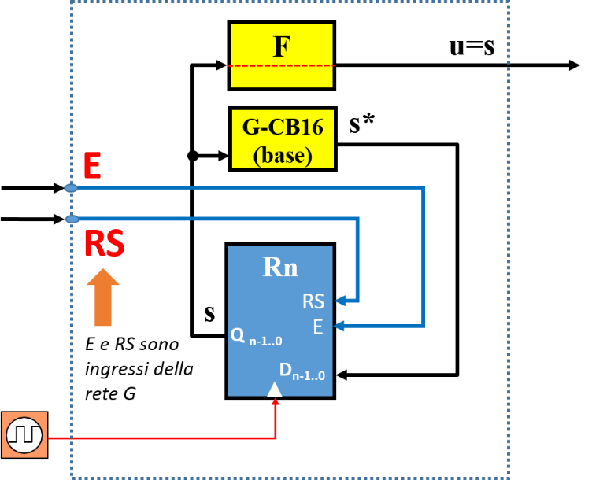

Semplificazione del progetto del CB16-E-RS grazie all’utilizzo dei FF-D con ingresso di E e RS sincroni (FFD-E-RS)
Y= E’ y + E RS’ D
z=y
D
RS
E
Se E=0 lo stato non si aggiorna!
Se E=RS=1 lo stato futuro è 0!
Se E=1 e RS=0 lo stato futuro è D!
Rete G del CB16 free running
Rete G del CB16 –E-RS (contatore binario per 16 con ingresso di E e RS nell’ipotesi di utilizzare FF-D con ingressi E e RS sincroni per memorizzare le 4 variabili di stato
Y0= y0’
Y1 = y1 xor y0
Y2= y2 xor (y0 y1)
Y3 = y3 xor (y0 y1 y2)
E0= E
E1 = E
E2 = E
E3 = E
RS0 = RS
RS1 = RS
RS2 = RS
RS3 = RS
D0= y0’
D1 = y1 xor y0
D2= y2 xor (y0 y1)
D3 = y3 xor (y0 y1 y2)
Di dei FF-D
Di dei FFD-E-RS

Slide 30
Costruzione di un contatore per 256 (CB256-E-RS) a partire da due contatori per 16
Se vogliamo concatenere più contatori, l’espressione di CO deve essere:
EN contatore CO
RES binario x16
Q₀ Q₁ Q₂ Q₃
Qui ci sono due errori: quali sono?
CO = EN . Q_{D} Q_{C} Q_{B} Q_{A} ⇒ EN . m15
contatore binario x256
EN contatore CO
RES binario x16
Q₀ Q₁ Q₂ Q₃
EN contatore CO
RES binario x16
Q₀ Q₁ Q₂ Q₃
Q₀ Q₁ Q₂ Q₃ Q₄ Q₅ Q₆ Q₇
Il reset asincrono (segnale di inizializzazione) non è indicato
Il comportamento del contatore dipende da come vengono connessi i tre ingressi

Slide 31
Il contatore BCD (CB10 – ER)
EN /RA
RS BCD
Q₃ Q₂ Q₁ Q₀
Questo componente consente di realizzare contatori per n in base 10

Slide 32
COSTRUZIONE DI UN CONTATORE BCD CON INGRESSO DI ENABLE A PARTIRE DA UN CONTATORE BINARIO PER 16 CON INGRESSO DI EN E RS ( Enable e Reset Sincrono)
CK
CONTATORE BCD
EN contatore CO
RS binario x16
Q₃ Q₂ Q₁ Q₀
E
EN contatore CO
RES binario x16
Q₃ Q₂ Q₁ Q₀
Si guardi la struttura con attenzione:
Il reset sincrono deve agire solamente se c’è l’enable
Se l’enable non è attivo il contatore non conta né si azzera
Quindi l’enable deve essere prioritario
m9
CO = EN Q_{D} Q_{C} Q_{B} Q_{A} ⇒ EN m15
ATTENZIONE!
Non si può usare Il segnale CO per concatenare più contatori BCD!!
Perché???
Q3 Q2 Q1 Q0
Attenzione: il Reset Asincrono non è indicato!

Slide 33
DDS del contatore BCD con ingresso di enable (C-BCD-E)
Esercizio:
Si provi a eseguire l’analisi del contatore BCD disegnato nella slide precedente: si dovrebbe arrivare a questo dds
Suggerimento:
Si scrivano le espressioni della rete G del CB-16-E-RS
Si modifichino le espressioni della rete G del CB16-E-RS in modo da tener conto di m9
A questo punto si può eseguire l’analisi: mappe, tdt e dds
Si risponda al punto a) utilizzando FF-D standard
0
0
1
2
0
1
0
1
0
1
3
1
1
0
Contatore BCD
con ENABLE
0
9
4
1
1
0
0
8
5
1
0
0
1
7
6
1

Slide 34
IL CONTATORE BCD
Denominazione: C-BCD
Il contatore BCD è un contatore per 10, che conta da 0 a 9 secondo il sistema di numerazione binario
Quindi lo stato futuro dello stato 9 è 0 (*);
Si può realizzare un contatore BCD partendo da un contatore binario da 4 bit con ingressi di enable e reset sincrono in questo caso si avrà:
z_{i} = y _{i} (con i da 0 a 3)
RSi= y3 .y0 (il contatore viene resettato dopo lo stato 9 (*))
Si può anche partire da un contatore per 10 con stati codificati in modo arbitrario, dopodichè la funzione F dovrà essere un transcodificatore da detto codice arbitrario a codice BCD (Es. Contatore BCD con struttura Johnson, si veda più avanti)
Concatenando n contatori BCD in modo opportuno si possono ottenere contatori per 10^{n}
(*) Attenzione!
In generale, per realizzare la funzione Yi =0 if (stato = K-1) , (di cui il punto 3 suindicato è un esempio, è sufficiente decodificare lo stato K-1 e utilizzare questo segnale per resettare in modo sincrono il FF-D che porta la variabile di stato yi (si veda la prossima slide)

Slide 35
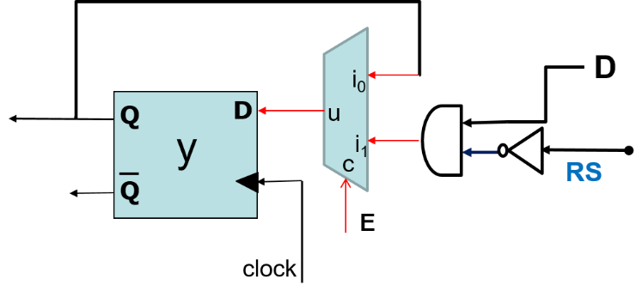

Espressioni del C-BCD-E (contatore BCD con ingresso di ENABLE) se si utilizzano FF-D con ingressi di E e RS
Si ricordi che:
m9 = y3 y0
Y= E’ y + E RS’ D
z=y
Quindi la
Rete G del C-BCD –E (contatore binario per 16 con ingresso di E e RS nell’ipotesi di utilizzare FF-D con ingressi E e RS sincroni (cioè un R4-E-RS) per memorizzare le 4 variabili di stato sarà:
E
E0= E
E1 = E
E2 = E
E3 = E
RS0 = y3 y0
RS1 = y3 y0
RS2 = y3 y0
RS3 = y3 y0
D0= y0’
D1 = y1 xor y0
D2= y2 xor (y0 y1)
D3 = y3 xor (y0 y1 y2)
Q3 . Q0
CB16-E-RS
Di dei FFD-E-RS del CB16-E-RS
BCD-E

Slide 36
Espressioni dello stato futuro del C-BCD-E con FF-D standard
(a partire da queste espressioni è possibile applicare il metodo di analisi studiato)
Y = D
z=y
Rete G nell’ipotesi di impiegare per le 4 variabili di stato un R4 standard
Deve essere: Stato Futuro di 9: 0
Quindi il contatore si deve resettare in modo sincrono se lo stato presente è 9.
Si ricordi che:
m9 = y3 y0
Allora la Rete G nell’ipotesi di impiegare un R4 standard (cioè composto da 4 FF-D) sarà:
Y0= E’ y0 + E m9’ y0’ = E’y0 + E (y3 y0)’ y0’
Y1 = E’ y1 + E m9’ (y1xor y0) = E’ y1 + E (y3’ + y0’) (y1xor y0)
Y2 = E’ y2 + E m9’ ( y2 xor y0 y1) = E’ y2 + E (y3’ + y0’) ( y2 xor y0 y1)
Y3 = E’ y3 + E m9’ ( y3 xor y0 y1 y2) = E’ y3 + E (y3’ + y0’) ( y3 xor y0 y1 y2)
Sono 4 espressioni di 5 variabili.
Si completi l’analisi, fino al dds

Slide 37
Modifica del DDS del contatore BCD con ingresso di enable in modo da entrare nel ciclo di conteggio in max 2 clock
0
0
0
0
1
1
1
2
15
14
0
1
0
1
0
1
3
e con
autoinizializzazione
Quale sarà la sua struttura?
1
1
0
Contatore BCD
con ENABLE
0
0
0
1
1
9
4
13
12
1
1
0
0
8
5
1
0
0
1
0
0
1
1
7
6
11
10
1

Slide 38
MODIFICHIAMO ORA IL CODICE DEGLI STATI
Cerchiamo una codifica con configurazioni consecutive a distanza 1

Slide 39
Esercizio di Analisi (solo rete G) 1/2
Y2 = /y0
Y1 = y2
Y0 = y1
Questa è la funzione G
di un contatore denominato contatore Johnson
D
Q
D
Q
D
Q
y₂
y₁
y₀
/Q
/Q
clock
Con questa rete G si genera una sequenza di configurazioni binarie di 3 bit in cui cambia una sola variabile alla volta (vedi prossima slide)
Quindi, se necessario, la Funzione F potrà essere progettata in modo da non presentare alee statiche
Il reset asincrono (segnale di inizializzazione) non è indicato

Slide 40
Esercizio di Analisi (solo rete G) 2/2
D
D
Q
D
Q
Y2 = /y0
Y1 = y2
Y0 = y1
Questa è la funzione G
di un contatore denominato contatore Johnson
Q
2
1
y₂
y₁
y₀
/Q
/Q
clock
Stato
Presente
(simbolo)
Stato presente
y₂ y₁ y₀
Stato futuro
Y₂ Y₁ Y₀
000
100
110
010
A
0 0 0
1 0 0
F
0 0 1
0 0 0
4
G
0 1 0
1 0 1
001
011
3
111
101
E
0 1 1
0 0 1
B
1 0 0
1 1 0
H
1 0 1
0 1 0
Se il contatore viene inizializzato nella stato 000, in questi due stati non si arriva mai
C
1 1 0
1 1 1
Contatore a riempimento e svuotamento
Cambia una sola variabile di stato alla volta
Con n FF-D si realizza un contatore Johnson per 2n
D
1 1 1
0 1 1
G: S → S

Slide 41
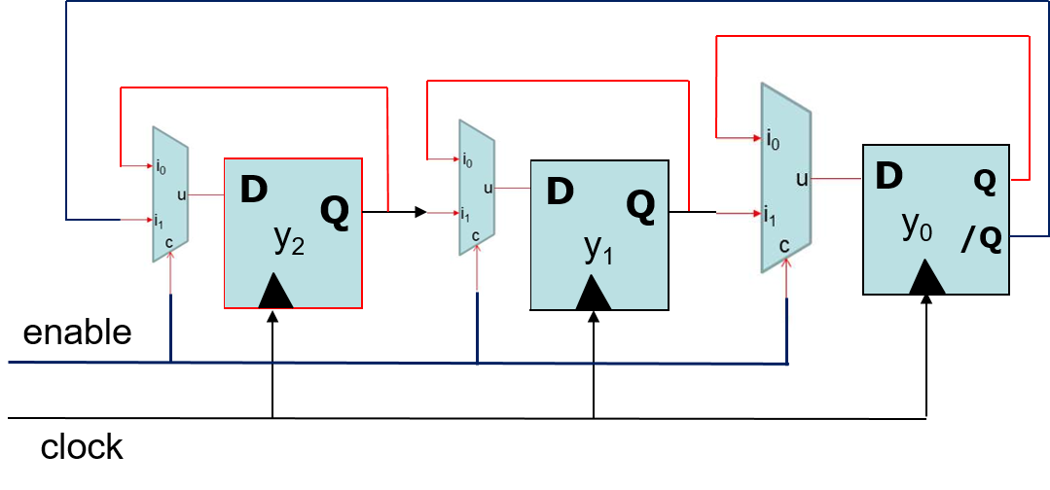
Contatore Johnson per 6 con ingresso di enable Suo impiego per realizzare un CB6-E
E (enable)
0
1
0
0
A,0
B,1
C,2
1
1
0
0
1
F,5
E,4
D,3
Per completare il progetto della RSS con il dds qui a fianco
è sufficiente progettare la rete F (transcodificatore Johnson-Binario)!
0
1
1
d.d.s. (automa) del CB6 con ingresso di Enable
E
Posso realizzarlo a partire dal contatore Johnson

Slide 42
CONTATORE AD ANELLO
Il contatore ad anello di n bit è un contatore costituito da n FF-D interconnessi come segue:
Y_{n-1} = y₀
Y_{n-2}= y _{n-1}
….
Y₁ = y₂
Y₀ = y₁
Se si inizializza il contatore con una configurazione contenente un solo 1 e tutti 0, il contatore diventa un contatore per n, con gli stati codificati in codice «1 su n»
Si disegni un contatore ad anello per 4

Slide 43
Riconoscimento di sequenze
Si può realizzare un riconoscitore di sequenze in due modi:
a partire dal dds
Utilizzando un registro a traslazione
R-SEQ
Segnale sincrono con CK
x
z
/RA
reset asincrono
Va assegnata la SEQUENZA:
Es.: due e solo due uni di fila
CK

Slide 44
Esempio: riconoscitore di impulsi positivi della durata di due periodi di clock (Mealy)
x,z
0,0
1,0
1,0
1,0
A
B
C
D
1,0
0,0
0,0
0,1
t₀
Clock
X
SP
SF
Z
T₁
T₂
T₃
T₄
T₅
T₆
T₇
T₈
T₉
T₁₀
T₁₁
T₁₂
T₁₃
T₁₄
T₁₅
T₁₆
T₁₇
T₁₈
X=0 per t<t0
B
A
B
C
C
A
B
C
D
D
A
A
A
A
A
B
A
B
C
A
A
D
D
A
1
0
0 0 0 0 0 0 0 0 0 0 0 0 0 0 0
1

Slide 45
Esempio: riconoscitore di impulsi positivi o negativi della durata di due periodi di clock Come modifichiamo il dds?
0,0
x,z(P/N)
E
F
0,0
0,0
1,N
0,0
1,0
0,P
A
B
C
D
1,0
1,0
1,0
1,0
0,0
t₀
X=0 per t<t0
Clock
X
SP
SF
Z
T₁
T₂
T₃
T₄
T₅
T₆
T₇
T₈
T₉
T₁₀
T₁₁
T₁₂
T₁₃
T₁₄
T₁₅
T₁₆
T₁₇
00
1
1
1
1

Slide 46
Riconoscitore di impulsi positivi della durata di due periodi di clock con MOORE
x,z
1
1
0
1
A,0
B,0
1
C,0
D,0
0
0
Serve uno stato in più e l’uscita arriva in ritardo di un Tck!
1
0
0
E,1
t₀
Clock
X
SP
SF
Z
T₁
T₂
T₃
T₄
T₅
T₆
T₇
T₈
T₉
T₁₀
T₁₁
T₁₂
T₁₃
T₁₄
T₁₅
T₁₆
T₁₇
T₁₈
X=0 per t<t0
A
A
A
B
A
A
A
B
C
E
A
B
C
E
B
C
D
D
A
A
A
B
A
A
A
B
C
E
A
B
C
E
B
C
D
D
A
1
1

Slide 47
Argomenti della lezione di oggi
Riconoscimento di sequenze con registro a traslazione (shift register)
Registro a traslazione universale
Esercizi
Selezione di f.o.
cinematica logica

Slide 48
Riconoscitore di sequenze con l’impiego del registro a traslazione Esempio: impulsi positivi della durata di due periodi di clock

Slide 49
Generazione di ritardi precisi rispetto a segnali SINCRONI Delay = n*T_{ck} con n FF-D in cascata
RICHIAMO IMPORTANTE
I
α
β
γ
δ
ε
D Q
/Q
D Q
/Q
D Q
/Q
D Q
/Q
D Q
/Q
α
β
CK
I FF-D devono soddisfare la condizione: τ_{r} > τ_{h}
t₀
t₁
t₂
t₃
t₄
t₅
t₆
t₇
T₀
T₁
T₂
T₃
T₄
T₅
T₆
I
τ_{r}
α
β
γ
δ

Slide 50
Generazione di ritardi precisi rispetto a segnali SINCRONI Delay = n*T_{ck} con n FF-D in cascata
DEFINIZIONE
IMPORTANTE:
Un registro a traslazione di n bit è un insieme di n FF-D in cascata che condividono lo stesso clock
I
α
β
γ
δ
ε
D Q
/Q
D Q
/Q
D Q
/Q
D Q
/Q
D Q
/Q
α
β
CK
t₀
t₁
t₂
t₃
t₄
t₅
t₆
t₇
T₀
T₁
T₂
T₃
T₄
T₅
T₆
Su α
riproduco quello che era l’ingresso I 1 Tck prima
I
τ_{r}
α
β (T2) = α (T1) = I (T0)
β
γ
δ

Slide 51
Generazione di ritardi precisi rispetto a segnali SINCRONI Delay = n*T_{ck} con n FF-D in cascata
I registri a traslazione permettono di rappresentare il tempo nello spazio
☺
I
α
β
γ
δ
ε
D Q
/Q
D Q
/Q
D Q
/Q
D Q
/Q
D Q
/Q
α
β
CK
t₀
t₁
t₂
t₃
t₄
t₅
t₆
t₇
T₀
T₁
T₂
T₃
T₄
T₅
T₆
Su α
riproduco quello che era l’ingresso I 1 Tck prima
I
τ_{r}
α
β (T2) = α (T1) = I (T0)
β
γ
δ

Slide 52
Riconoscitore di sequenze realizzato con FF-D in cascata – es.: sequenza 0110
I
T0 T1 T2 T3 T4 T5 T6
I
α
β
γ
z
0011000
D Q
/Q
D Q
/Q
D Q
/Q
α
β
CK
Z=1
t₀
t₁
t₂
t₃
t₄
t₅
t₆
t₇
T₀
T₁
T₂
T₃
T₄
T₅
T₆
T₇
I
0
1
1
0
α
τ_{r}
1
β
1
γ
0
Z = I’. α. β . γ’ (Mealy!)

Slide 53
REGISRTRO A TRASLAZIONE (SHIFT REGISTER) «PROGRAMMABILE»
Si progetti un registro a traslazione di n bit (RTn) con le seguenti funzioni:
Traslazione verso destra
Traslazione verso sinistra
HOLD (cioè non traslare)
LOAD, cioè carica una configurazione binaria di n bit nel RTn
Suggerimento:
RTn è composto da n celle, ove ogni cella è costituita da un FF-D con davanti un MUX a 4 vie che decide lo stato futuro di ogni FF-D in funzione degli ingressi di controllo

Slide 54
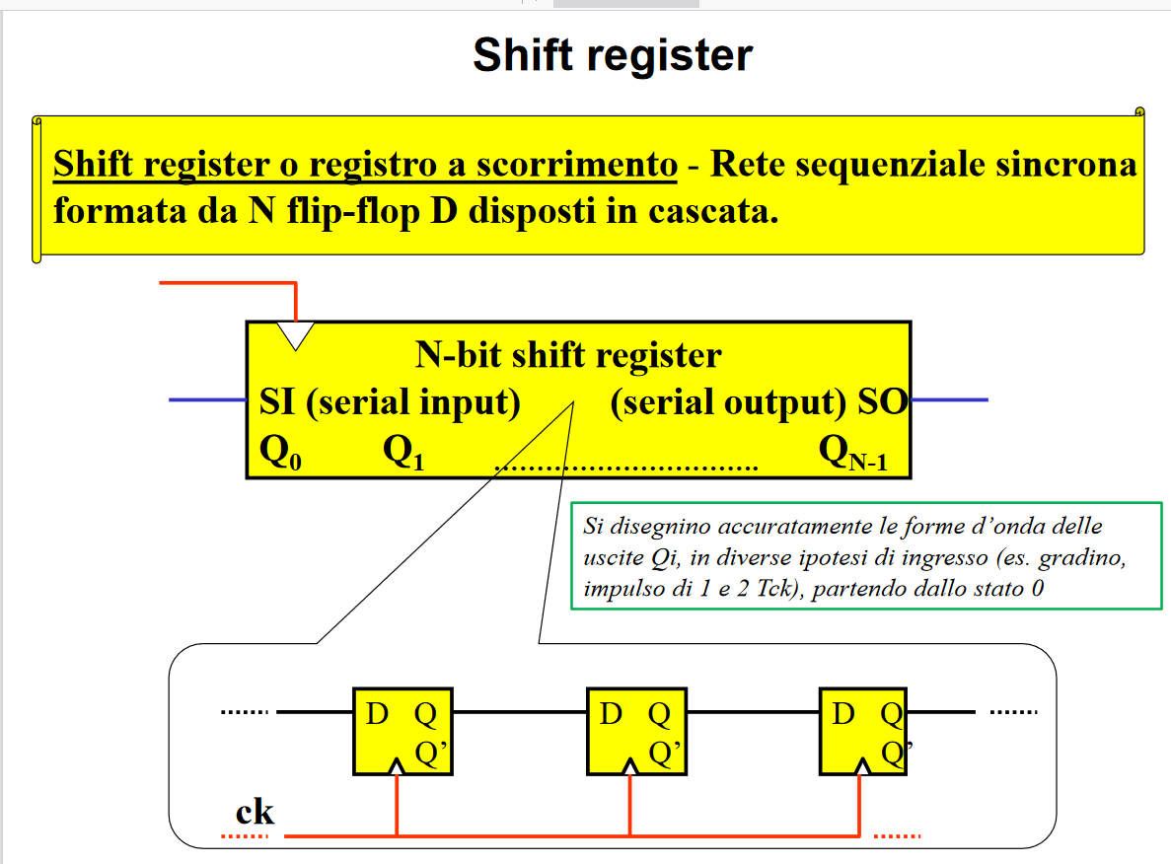
Q _{N-1} Q _{N-2} ………………. Q ₁ Q ₀

Slide 55
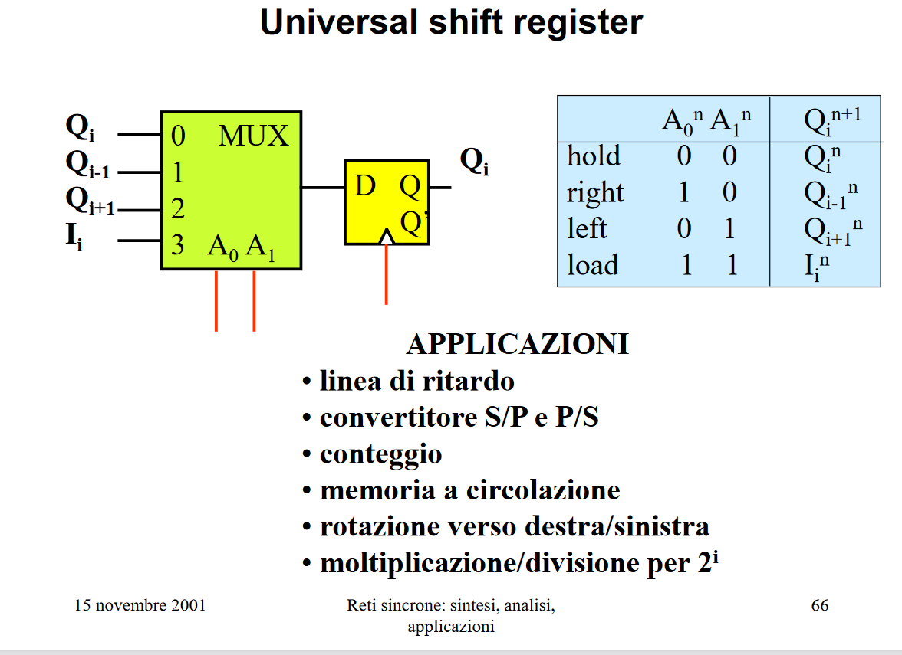
left
right
N.B.!
Nella figura e nella tabella si consideri
A1 più significativo di A0

Slide 56
Progetto di sistemi (RSS sincrone) composte dall’interconnessione di una RSS di controllo e una RSS di elaborazione
Esempi (anticipazione del futuro corso di calcolatori elettronici):
Il calcolatore.
Il calcolatore è una RSS la cui funzione è affidata a una sequenza di istruzioni memorizzate (programma). L’unità di elaborazione del calcolatore (detta CPU – central processing unit) si compone di una Unità di Controllo (U.d.C.) che interpreta le istruzioni da eseguire e una rete di elabborazione (detto Data Path, composta da ALU e registri interconnessi, che ha il compito di eseguire la specifica elaborazione richiesta dall’istruzione, sotto la guida dei segnali generati dall’U.d.C.).
Quasi tutte le prove d’esame di Reti Logiche riguardano il progetto di RSS di questo tipo: una rete di controllo riconosce interpreta e riconosce specifici eventi e una Rete di elaborazione ne fa una semplice elaborazione (es. li conta)
Segue un esempio

Slide 57


Architettura dell’hardware di un calcolatore «microprogrammato»
Segnali di controllo dei registri e
della ALU
E FLAGS
S1
S2
Flag
DEST
ALU
IEN
A
Register File
C
Unità di controllo
B
PC
Uscita sempre abilitata
TEMP
IAR
IR
Instruction register
MAR
MDR
Dati in scrittura
Data path
Parallelismo dell’architettura: 32 bit (bus, ALU e registri hanno parallelismo 32 bit)
Indirizzi
Memoria
Dati in lettura
Istruzioni
57

Slide 58
Esercizi di applicazione dei contatori tratti da prove d’esame

Slide 59
INGRESSI DEL SISTEMA DI CONTROLLO DEL PARCHEGGIO
Due sensori su ogni corsia
( IN e OUT) del parcheggio
PROGETTO DEL SISTEMA DI CONTROLLO ALL’ACCESSO DI UN PARCHEGGIO CON AREE SEPARATE PER AUTO CORTE E AUTO LUNGHE
(prova del 23/12/2016)
U
D CL Q₂ Q₁ Q₀
CB8UD
/RA
i₁
i₂
IN
L
C
m7
d1
IN
/RA
I contatori hanno 3 uscite che mostrano lo stato presente agli utilizzatori
i₁
i₂
L
C
U
D CC Q₂ Q₁ Q₀
OUT
CB8UD
OUT
m7
d1
Ingresso RA di reset asincrono (inizializzazione), indipendente dal CLOCK e dall’automa
OSC
CLOCK

Slide 60
Altri Esercizi

Slide 61
Richiamo sui buffer tristate, (funzionale al prossimo esercizio)

Slide 62
Abbandoniamo la logica binaria e introduciamo la logica ternaria
BUFFER TRISTATE AI MORSETTI
BUFFER TRISTATE: MODELLO DEL COMPORTAMENTO
I
U
I
U
C
C
If C = 1
then
Il contatto è chiuso
Else
Il contatto è aperto
Se C=1:
U= I
Se C = 0:
Si ha una interruzione elettrica in presenza di connessione meccanica
Cioè il comportamento di U è quello che si avrebbe se U fosse staccato dal buffer
TdV
TdV
C I
0 0
0 1
1 0
1 1
U
Hi_{Z}
Hi_{Z}
0
1
C I
0 -
1 0
1 1
U
Hi_{Z}
0
1
L’uscita può assumere 3 valori:
Logica ternaria!

Slide 63
La logica tristate serve per fare multiplexer
PREMESSA:
In logica binaria è vietato
Interconnettere le uscite di due dispositivi, in quanto si creerebbero conflitti logici, ed elettrici!
I₀
U
I₁
I₀
C
C
Grazie al valore Hi_{z}, possiamo interconnettere tra loro le uscite di più dispositivi con uscita tristate, a condizione che al più UN SOLO dispositivo abbia l’uscita abilitata (cioè C=1)
d1
U
X
E
U0
U1
I₁
I mux realizzati con buffer tristate si chiamano
multiplexer distribuiti

Slide 64
MUX con amplificatori 3-state (1)
I₀
In ogni istante di tempo
non deve esserci più
di un 3-state abilitato !
I₁
Z
I₂
I₃
Altrimenti si crea una situazione di corto circuito (conflitto elettrico) con possibili malfunzionamenti
della rete e del sistema
3
2
1
0
A₀
MUX
4:1
A₁
DEC
Le uscite del decoder non variano simultaneamente e possono esserci alee sui mintermini
Inoltre, nei 3-state il tempo di risposta all’abilitazione (t_{pZH}, t_{pZL}) è
inferiore a quello necessario per il passaggio nel terzo stato (t_{pHZ}, t_{pLZ})

Slide 65
MUX con amplificatori 3-state (2)
I₀
I₀
I₁
I₁
Z
Z
I₂
I₂
I₃
I₃
EN
3
2
1
0
EN
A₀
3
2
1
0
A₁
DEC
A₀
A₁
DEC
A_{i}
EN
Z

Slide 66
CALENDARIO DEI GIORNI FERIALI (prova di febbraio 2018)
Utilizzando due contatori per 7 uguali si progetti un sistema S con un ingresso N sincrono, un’uscita periodica z e 3 led, uno rosso, uno giallo e uno verde, che funzioni come segue:
All’ingresso N si connette un segnale che si attiva a mezzanotte di ogni giorno e dura esattamente un periodo di clock cioè (un evento al giorno)
Il led verde resta acceso solo nei giorni feriali (lunedì-venerdì), il led giallo resta acceso solo il sabato e il led rosso solo la domenica
Sull’uscita z si deve avere una forma d’onda periodica di periodo 7 μs, che cambia come segue:
giorni feriali: 1000000
sabato: 1110000
domenica: 1111100
Ingresso di reset asincrono (inizializzazione), indipendente dal CLOCK e dall’automa
1 impulso di 1 μs ogni 24 ore
N
S
/RA
OSC
1 MHz
l_{s}
l_{d}
l_{f} z
CLOCK
Si ipotizza di associare lo stato 0 del contatore dei giorni della settimana alla domenica
RA va attivato una sola volta, di domenica
Forma d’onda periodica di periodo 7 μs che cambia nei week end
3 led

Slide 67
Il contatore dei giorni della settimana CGS svolge il ruolo di U.d.C.
F3
Q₂ Q₁ Q₀
0 0 0
0 0 1
0 1 0
0 1 1
1 0 0
1 0 1
1 1 0
1 1 1
‘1’
z_{d}
z_{s}
z_{f}
CB7
E C7 Q₂ Q₁ Q₀
1 1 1 1 1 0 0 -
1 1 1 0 0 0 0 -
1 0 0 0 0 0 0 -
N
CB7
E CGS Q₂ Q₁ Q₀
F3
z_{d}
z_{s}
z_{f}
FS
MUX CUSTOM A 3 VIE
l_{d}
l_{s}
l_{f}
l_{d} = m₀
z_{d} = /Q₂ + /Q₁ /Q₀
l_{s} = Q₂ Q₁
Z = l_{d} z_{d} + l_{s} z_{s} + l_{f} z_{f}
F3
z_{s} = /Q₂ . (/Q₁ + /Q₀ )
l_{f} = /(l_{d}+l_{s})
z_{f} = m0
A quanti livelli è la z?
Come posso eliminare le alee?
FS
Q₁Q₀
Q₂
00
01
11
10
Ingresso RA di reset asincrono (inizializzazione), indipendente dal CLOCK e dall’automa, inizializza i due contatori come segue: nello stato 0, di domenica
z_{s}
0
1
1
0
1
OSC
1 MHz
CLOCK
1
0
0
-
0

Slide 68
Realizzazioni alternative di F3 + MUX
F3
Q₂ Q₁ Q₀
0 0 0
0 0 1
0 1 0
0 1 1
1 0 0
1 0 1
1 1 0
1 1 1
z_{d}
z_{s}
z_{f}
1 1 1 1 1 0 0 -
1 1 1 0 0 0 0 -
1 0 0 0 0 0 0 -
Q₁Q₀
00
01
10
Q₁Q₀
Q₂
11
Q₂
00
01
11
10
Q₁Q₀
01
10
Q₂
00
11
0
1
1
1
1
0
1
1
0
1
0
1
0
0
0
1
1
0
-
0
1
0
0
-
0
1
0
0
-
0
z_{d}
=
z_{s}
=
z_{f}
z_{d} =
Z = l_{d} z_{d} + l_{s} z_{s} + l_{f} z_{f}
F3
z_{s} =
z_{f} =

Slide 69
Realizzazione del MUX a 3 VIE con buffer tristate
N
CB7
E CGS Q₂ Q₁ Q₀
Gen 3 FO
z_{d}
z_{s}
z_{f}
F3
l_{d}
l_{s}
l_{f}
3 buffer tristate
UNO SOLO E’ ABILITATO IN OGNI ISTANTE
z

Slide 70
Esercizio: calcolo della velocità e della lunghezza di oggetti
10 cm
Verso di percorrenza del nastro
a b
Calcolo della velocità del nastro (la velocità dei pezzi sulla linea è variabile ma è comunque compresa tra 1 mm/s e 1 m/s)
Ricordando dalla cinematica elementare che s=vt, possiamo scrivere:
v= s/t → determiniamo v misurando il tempo impiegato a percorrere il tratto ab (10 cm)
Facciamo quindi contare un contatore nell’intervallo in cui ciascun pezzo percorre il tratto ab
Se fck= 1 KHz, il conteggio misura t in ms, quindi se vogliamo misurare la velocità in m/s, avremo:
v = 0,1 m / [(conteggio/1000) s] = [10 ⁻¹ / (10⁻³ * Conteggio)] m/s = 100/Conteggio (m/s)
DIMENSIONAMENTO DEL CONTATORE
conteggio = 100/v (in m/s)
Velocità
1 m/s
1 mm/s
Serve un contatore da almeno 17 bit (con 16 si arriva a 64K)
La risoluzione più bassa (alla massima velocità) sarà dell’1% del fondo scala
Conteggio
100
100.000

Slide 71
Misura della lunghezza degli oggetti
Si applica sempre la formula s= vt
Ora però si conosce v (appena calcolata) e si misura l’intervallo di tempo in cui un pezzo resta su un sensore (tempo che ci mette il pezzo a percorrere la propria lunghezza)

Slide 72
Richiami

Slide 73
Riconoscimento di una forma d’onda (filtro) con uno shift register
Vedi esempio nella slide 49

Slide 74
CONTATORE: RSS di MOORE con dds ad anello

Slide 75
CONTATORE: RSS di MOORE con dds ad anello
Se non ci sono ingressi di controllo, il contatore resta un periodo di CK in ogni stato
il contatore senza ingressi di controllo si chiama anche contatore free running
Esempi:
A,0
B,1
C,2
y₁y₀
00
01
0,0
F,5
E,4
D,3
01
11
d.d.s.
d.d.s.

Slide 76
Contatori
CONTATORE: RSS di MOORE con dds ad anello
Esempio di contatore free running per 4
 | Z1 | Z0
00 | 0 | 0
01 | 0 | 1
11 | 1 | 0
10 | 1 | 1
y₁y₀
y₁y₀
A,0
B,1
00
01
 | Y1 Y0 | Z1 Z0
00 | 01 | 00
01 | 11 | 01
11 | 10 | 10
10 | 00 | 11
y₁y₀
F
D,3
C,2
01
11
 | Y1 | Y0
00 | 0 | 1
01 | 1 | 1
11 | 1 | 0
10 | 0 | 0
y₁y₀
T.d.T.
G
d.d.s.
d.d.s., con stati e uscite codificate e con uscita uguale allo stato presente
Stato Iniziale: A

Slide 77

Struttura di un contatore per 2^{n} con ingresso di reset sincrono ed Enable
F
u=s
G-CB-2^{n}
(base)
s*
E
RS
Rn
s
RS
Q _{n-1..0}
E
E e RS sono ingressi della rete G
D_{n-1..0}

Slide 78
Semplificazione del progetto del CB16 grazie all’utilizzo dei FF-D con ingresso di E e RS sincroni (FFD-E-RS)
D
Y= E’ y + E RS’ D
z=y
RS
E
Rete G di CB16 base
Rete G del C-BCD con ingresso di E e RS nell’ipotesi di utilizzare FF-D con ingressi E e RS sincrono per memorizzare le variabili di stato
Y0= y0’
Y1 = y1 xor y0
Y2= y2 xor y0 y1
Y3 = y3 xor y0 y1 y2
E0= E
E1 = E
E2 = E
E3 = E
RS0 = y1y3
RS1 = y1 y3
RS2 = y1 y3
RS3 = y1 y3
D0= y0’
D1 = y1 xor y0
D2= y2 xor (y0 y1)
D3 = y3 xor (y0 y1 y2)
Di dei FF-D
Se E=0 lo stato non si aggiorna!
Di dei FFD-E-RS

Slide 79
Svolgere il seguente esercizio: completare il progetto del contatore per 16 con ingressi sincroni di Reset, Load, Enable e Up/Down, a partire dal blocco disegnato nella slide

Slide 80
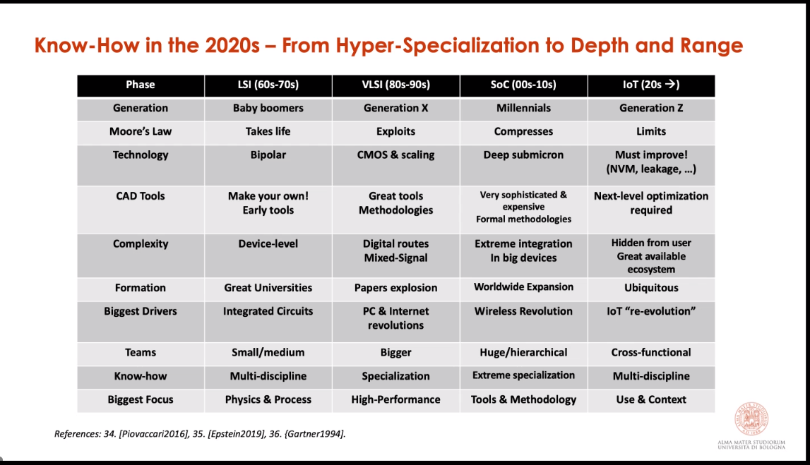
From Alessandro Piovaccari talk on 21 December 2021 in Cesena

